Slide 1

mag. Stane Merše
Ana Marija Udovič
Prenovljeni Nacionalni energetski in podnebni načrt - energetska učinkovitost in financiranje
Nacionalna okrogla miza
Financiranje trajnostnih in energetsko učinkovitih projektov v Sloveniji
Ljubljana, 12.6.2025

Slide 2



Glavni cilji podnebno energetske politike NEPN
 | Slovenija |  | EU
CILJI 2030 | NEPN 2020 | Posodobitev NEPN 2024
Podnebje
Skupne emisije TGP Zmanjšanje glede na leto 2005 | -36% | -55% 2033 -35% - 45% 2030 | -55%
Emisije TGP neETS | -20% (-15%) | -28% (-27%) | -40%
Obnovljivi viri energije
Delež OVE v bruto končni rabi | 27% | 33% | >42,5
Učinkovita raba energije
Raba končne energije | 54,9 TWh | 50,2 TWh -11,1% | -11,7%

Slide 3
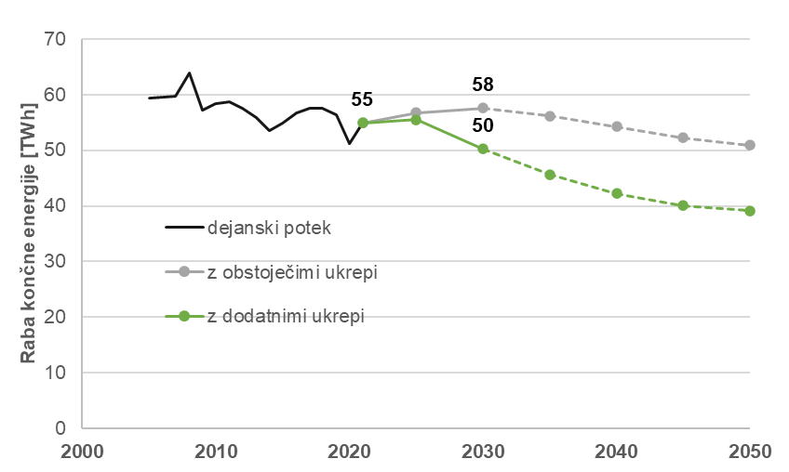
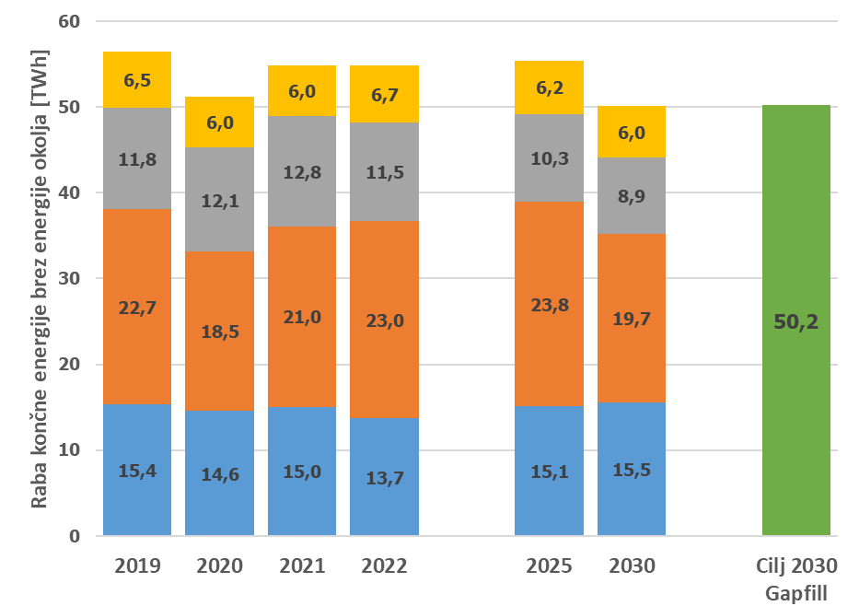
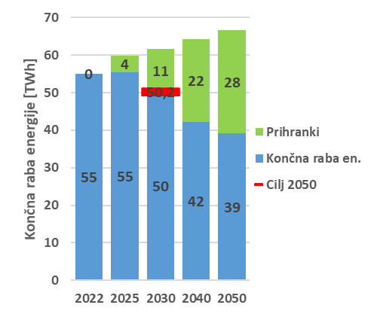
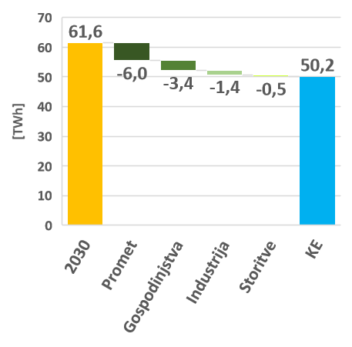
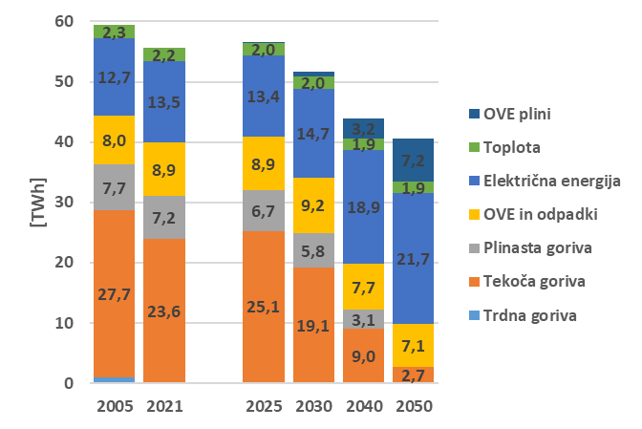
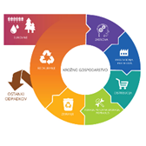
Energetska in snovna učinkovitost
Cilj 2030:
Raba KE
50,2 TWh
(-11,1%)
70 TWh_{PE}

Slide 4
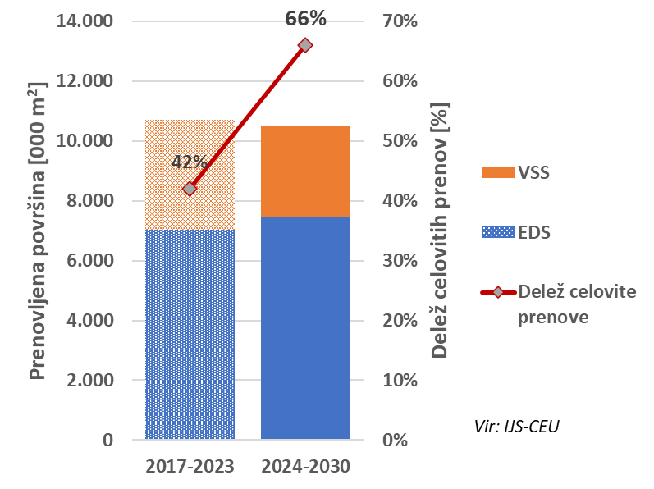
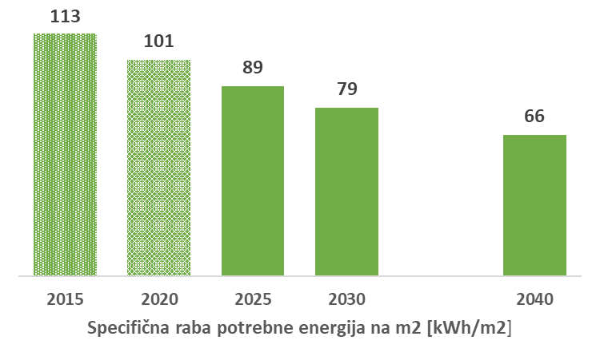
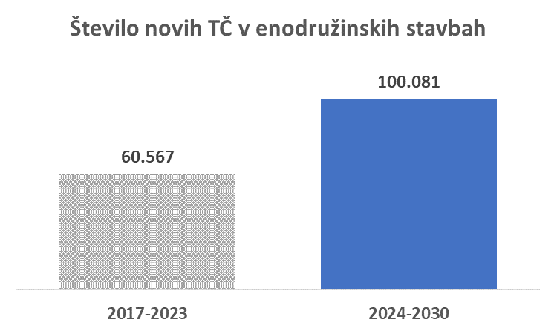
URE stavbe gospodinjstva
Do leta 2030:
Prenova 1,5 miom²/let0 – 2/3 Celovite prenove (danes le 42%)
Zmanjšanje specifične rabe toplote za več kot 20%
Vgraditi 100.000 toplotnih črpalk
Javni sektor:
Letna prenova 3% površine
Zmanjšanje rabe KE za 19% glede na povpr. 2017-2019

Slide 5
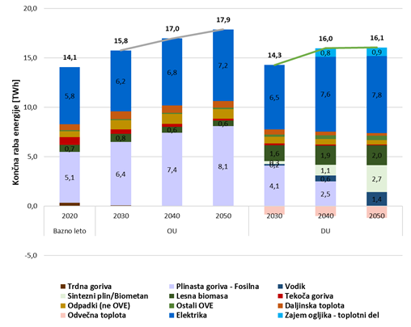
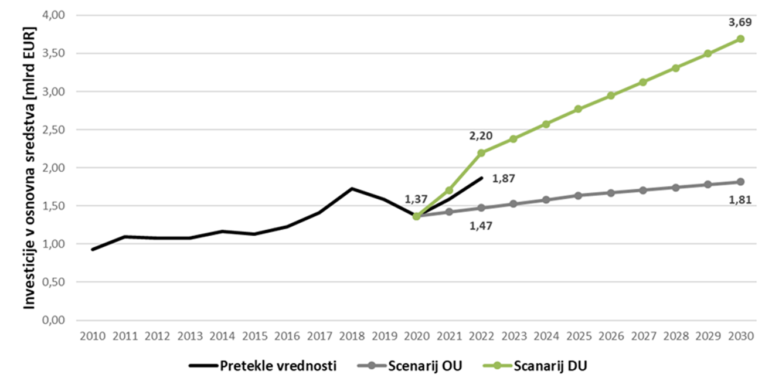
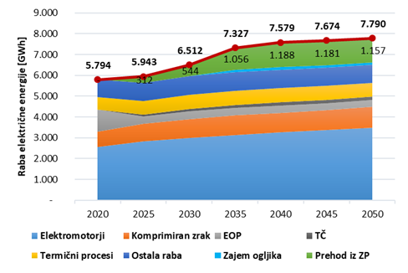
Industrija
Ocena povečanja
(faktor 2,6 do leta 2030 glede na leto 2020)
na podlagi ocen študij EU (Akt o neto ničelni industriji in REPowerEU)

Slide 6

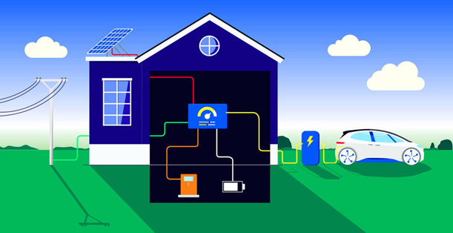
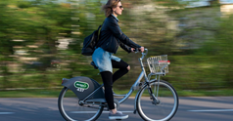
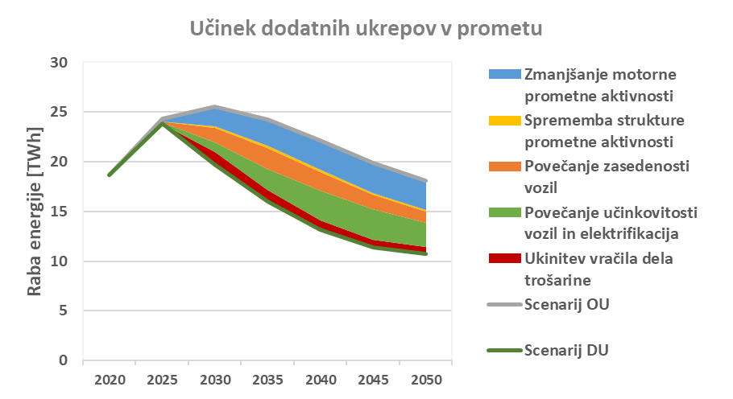
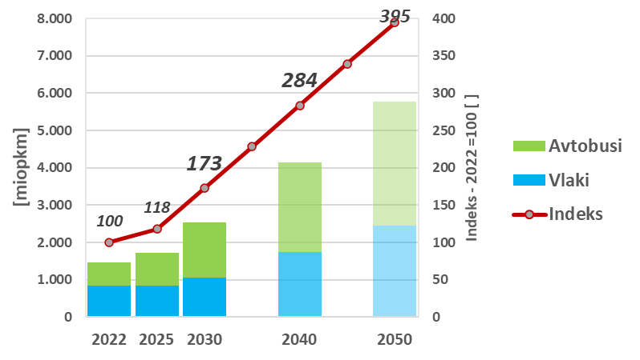
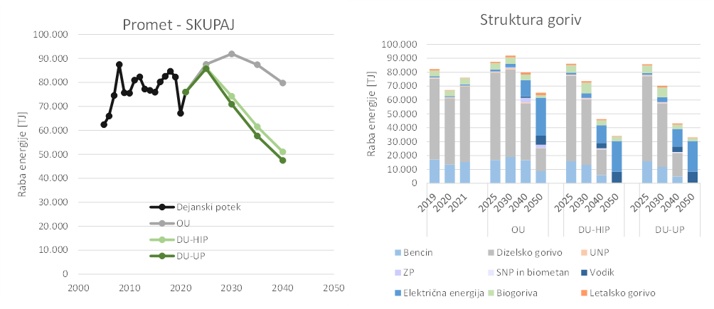
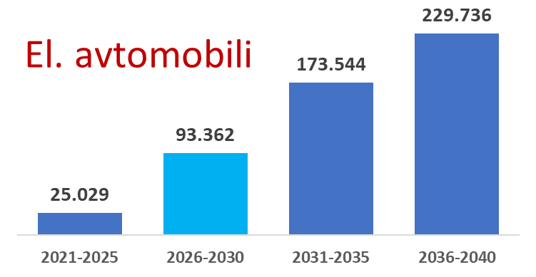
Promet
Javni potniški promet - potniški kilometri
Prve registracije OA – skupaj v obdobju

Slide 7
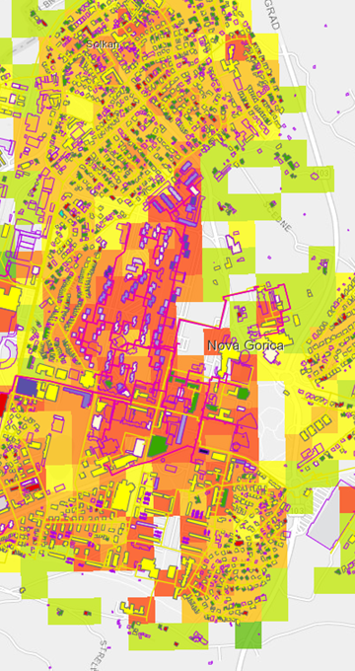
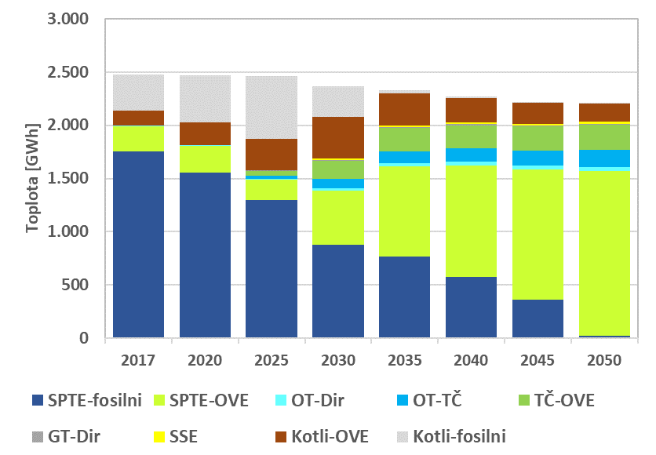
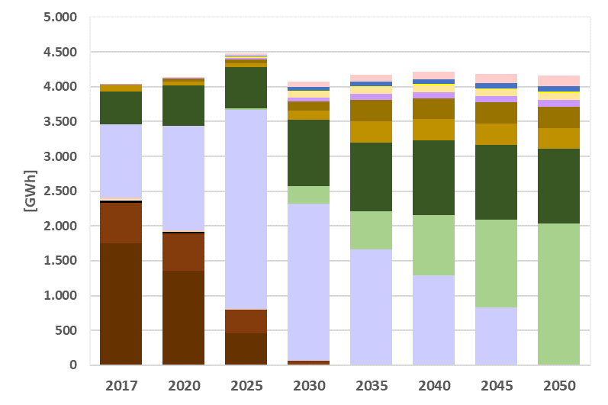
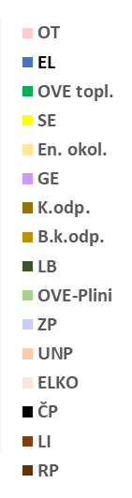
Sistemi daljinskega ogrevanja in hlajenja
Spodbude za povečanje učinkovitosti in konkurenčnosti ter širitve in nove SDOH:
Vsaj 270 mioEUR do leta 2030 in vsaj 120 mioEUR fin. spodbud.
Pospešeno uvajanje OVE in odvečne toplote:
Vsaj 2,5% letnega povečanja, 40% do 2030.
Učinkovito povezovanje sektorjev, aktivni odjemalci:
SPTE 300MWe, 1,1 TWhe, 1,6 GWh hran., TČ, OT, GT idr.
Oskrba z DT – tehnologije in energenti (DU scenarij)

Slide 8
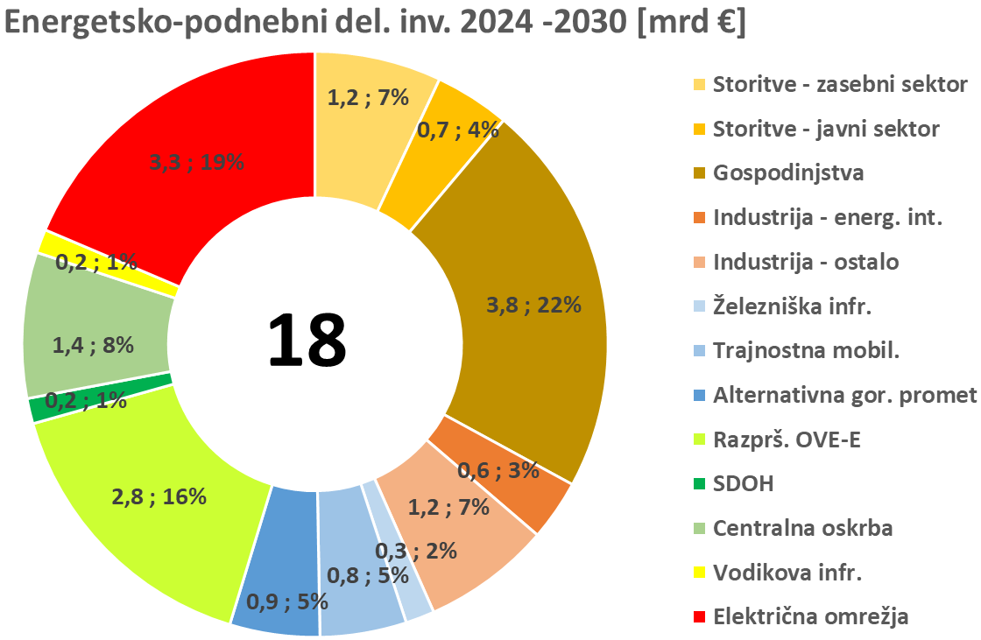
Investicije NEPN 2024 – 2030 energetsko-podnebni del
Javni sektor: Letna prenova 3% površine
Zmanjšanje rabe KE za 19% glede na povpr. 2017-2019
Gospodinjstva:
Prenova 1,5 miom²/leto – 2/3 Celovite prenove (danes le 42%)
Zmanjšanje specifične rabe toplote za več kot 20%
Vgraditi 100.000 toplotnih črpalk, AN energetska revščina
URE ~45%
Industrija: Povečanje vlaganj za faktor 2,6 glede na leto 2020
Promet: povečanje potniških km v javnem prometu za več kot 70%
Vsaj 100.000 novih EV
Razprš. OVE-E: +2.500MW_{SE} +150MW_{VE} + 50MW _{Drugi}
SDOH: vsaj +2,5% OVE+OT/a, povezovanje sektorjev 300MW_{SPTE} +1,6GWh_{hranilnikov}
Nove kapacitete do 2030 (do 2040):
70MW HE (110 MW), ČHE: 440 MW, Strateške kapac. 35 MW (500 MW) plin, DU-JE: (1.100 MW)
200 MW (1.000MW) baterij. hranilnikov + elektroliz., prilagajanje odjema!
NEPN = Podnebno energetski akcijski načrt - za doseganje ciljev vključuje ~ 190 ukrepov
Vodik: 100MW_{elektr.}, 240 GWH_{H2}, omrežja,
El. omrežja: prenova 50 % SN omrežja, 60 % NN omrežja in 50 % TP

Slide 9
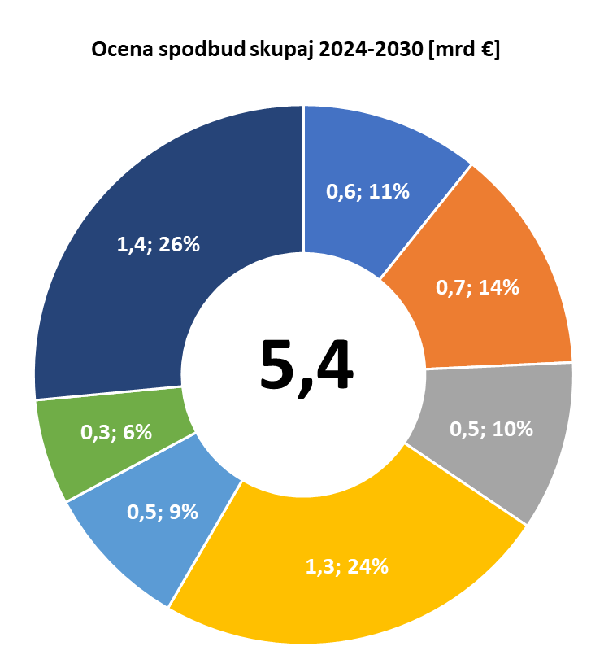
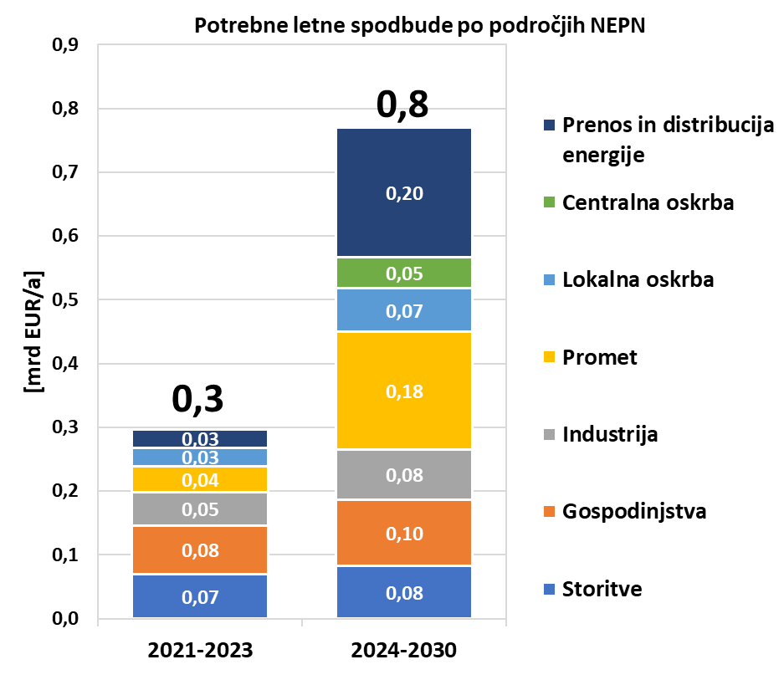
Potrebne spodbude v obdobju 2024-2030

Slide 10
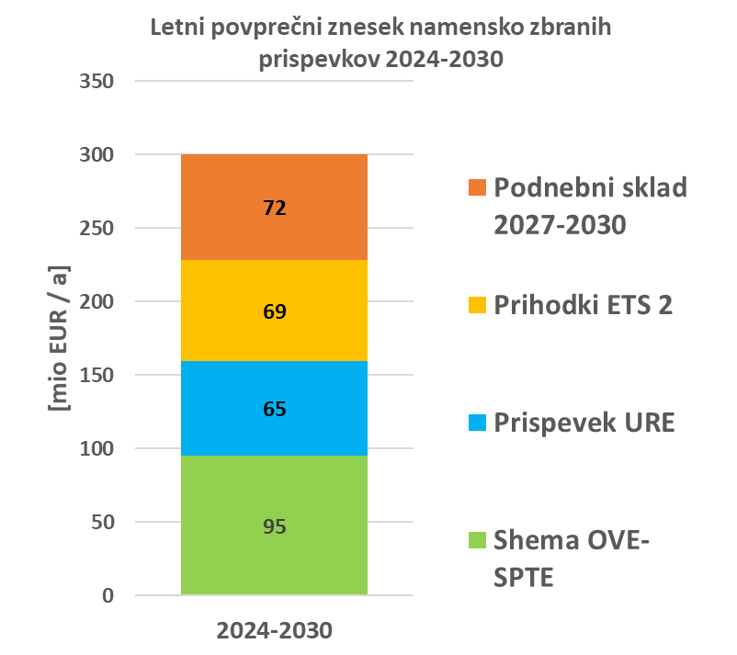
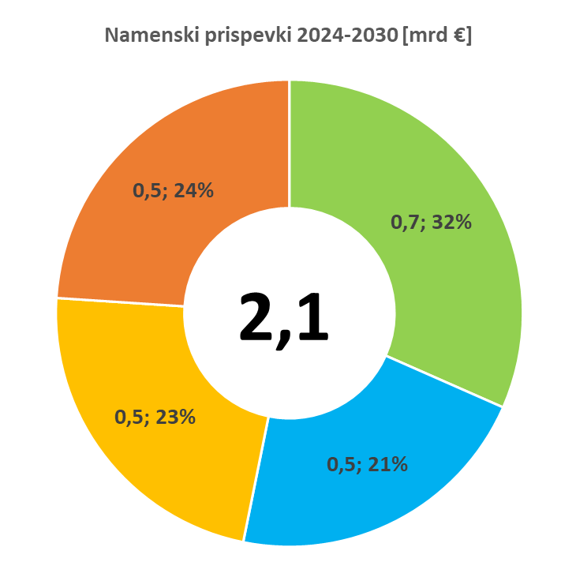
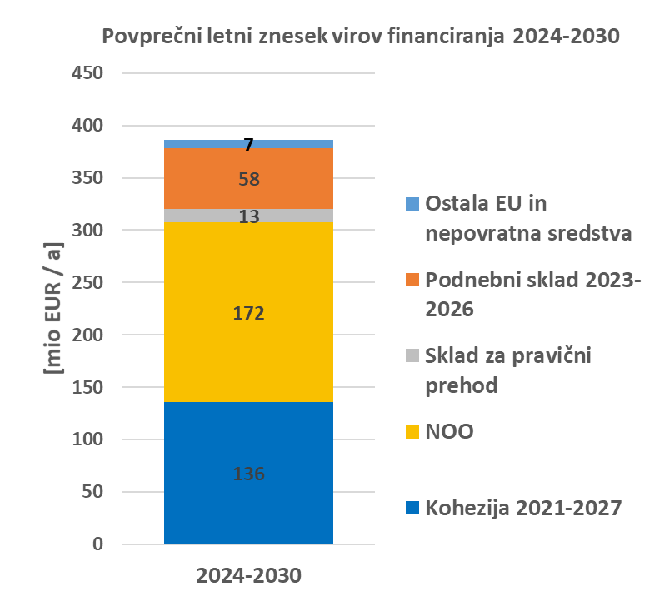
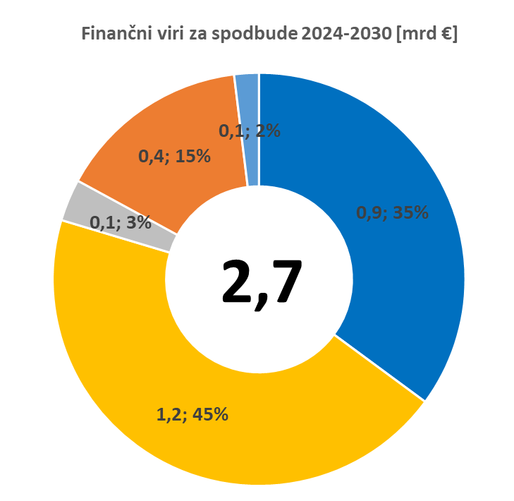
Finančni viri za spodbude 2024-2030 namensko zbrani prispevki in programi
Dobro upravljanje in usmerjanje razpoložljivih finančnih virov ključno za doseganje ciljev NEPN!
Razpoložljiva sredstva velika razvojna priložnost za podjetja!

Slide 11
Makroekonomski učinki ukrepov NEPN
Spremembe makroekonomskih kazalnikov po scenariju NEPN glede na scenarij OU
Spremembe makroekonomskih kazalnikov | Spremembe makroekonomskih kazalnikov |  | 2. |  | 3.
Makroekonomski agregati/obdobje | Realni BDP | Cene | Bruto investicije | Plače | Proračun
2021−2025 | 0,15% | -0,31% | 0,38% | -0,01% | -0,23%
2026−2030 | 0,29% | -0,36% | 1,03% | 0,02% | -0,26%
Sprememba realnega razpoložljivega dohodka gospodinjstev po dohodkovnih kvintilnih razredih | Sprememba realnega razpoložljivega dohodka gospodinjstve po dohodkovnih kvintilnih razredih | -0,43% | 1,78% | 0,16% | -0,22%
Kvintilni razred | 1 | 2 | 3 | 4 | 5
2021−2025 | 0,73% | -0,35% | 2,50% | 0,30% | -0,08%
2026−2030 | 1,01% | -0,26% | 2,91% | 0,46% | 0,03%
Vir: izračuni IER
Pozitivni učinki ukrepov NEPN pri vseh kazalnikih!

Slide 12

Krepitev zmogljivost, povezovanje, sodelovanje, raziskave in inovacije – največji izziv NEPN
Povečanje vlaganj v raziskave in razvoj najmanj 3,5% BDP, od tega 1,25% BDB javnih sredstev do leta 2030
Usposabljanje, izobraževanje in osveščanje!!!
Večja vlaganja v razvoj človeških virov in potrebnih novih znanj
Spodbujanje raziskovalno-razvojnih aktivnosti v vseh sektorjih
Podpora razvoja inovacij in naprednih tehnoloških rešitev in storitev

Slide 13

Do leta 2030 je manj kot 5 let – za doseganje ciljev potrebno ukrepati takoj!
Pomembno bo učinkovito izvajanje NEPN – dobro sodelovanje vseh deležnikov – tudi gospodarstva, bo ključno za doseganje zastavljenih ciljev!

